Slide 1
BOLETIM
HIDROMETEOROLÓGICO
Nº 034| 17/02/2025
Plataformas de coleta de dados
Nove plataformas de coleta de dados da rede hidrológica da ANA são monitorados pela SEMA., os quais estão apontados na figura. Os dados das estações de monitoramento e os dados aqui apresentados neste boletim estão disponíveis em:
https://www.sema.am.gov.br/boletins-hidrometeorologicos/
Níveis dos rios entre os dias 15 a 17/02/25
Rio Madeira (Humaitá): subiu 8 cm, atingindo a cota de 2136 cm, em relação ao ano anterior está 387 cm acima.
Rio Solimões (Manacapuru): subiu 6 cm, atingindo a cota de 1350 cm, em relação ao ano anterior está 11 cm acima.
Rio Purus (Lábrea): subiu 6 cm, atingindo a cota de 1789 cm, em relação ao ano anterior está 42 cm abaixo.
Rio Negro (Curicuriari): subiu 5 cm, atingindo, a cota de 1037 cm, em relação ao ano anterior está 243 cm acima.
Rio Solimões (Tefé): subiu 16 cm, atingindo a cota de 1347 cm, em relação ao ano anterior está 387 cm acima.
Rio Solimões (Tabatinga): subiu 9 cm, atingindo a cota de 895 cm, em relação ao ano anterior está 99 cm abaixo.
Rio Juruá (Eirunepé): subiu 29 cm, atingindo a cota de 1396 cm, em relação ao ano anterior está 60 cm abaixo.
Rio Amazonas (Itacoatiara): subiu 9 cm, atingindo a cota de 967 cm, em relação ao ano anterior está 121 cm acima.
Rio Negro (Manaus): subiu 9 cm, atingindo a cota de 2273 cm, em relação ao ano anterior está 90 cm acima.
LEGENDA DE CRITICIDADE - CHEIA
indica possibilidade moderada de ocorrência de inundação.
ATENÇÃO
ALERTA
indica a possibilidade elevada de ocorrência de inundações.
ALERTA
EMERGÊNCIA
corresponde à cota em que o primeiro dano é observado no município.
INUNDAÇÃO

Slide 2
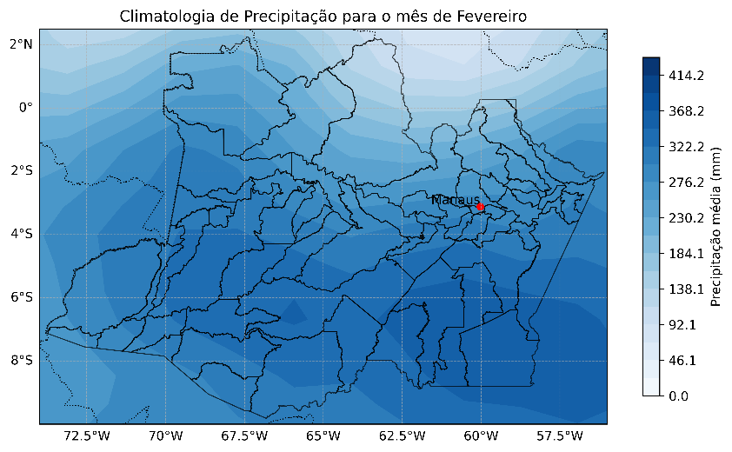
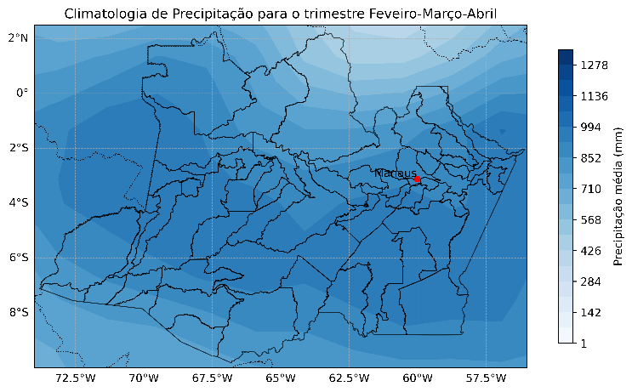
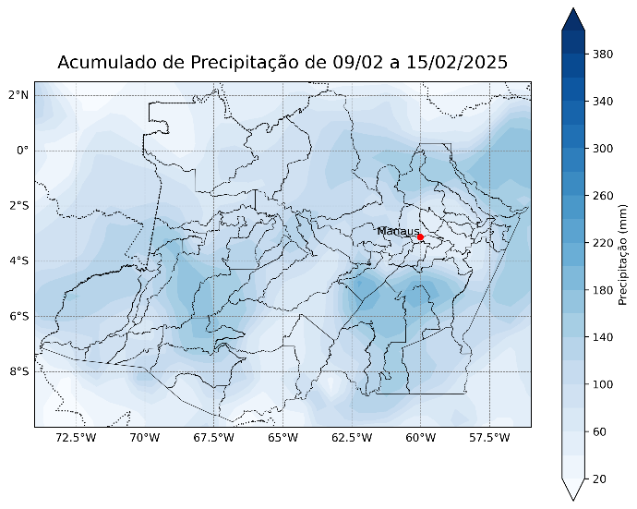
BOLETIM
HIDROMETEOROLÓGICO
Nº 034| 17/02/2025
Climatologia Mensal
Fevereiro
A figura ao lado mostra a climatologia do mês de fevereiro, elaborada pela ASSHID/SEMA com dados do Global Precipitation Climatology Project (GPCP) para o período de 1979 a 2024. Nesse mês, o estado do Amazonas ainda se encontra no período chuvoso, com acumulados de chuva que podem alcançar 400 mm, especialmente na faixa oeste-sudeste. Fevereiro é fortemente influenciado pela atuação recorrente da Zona de Convergência do Atlântico Sul (ZCAS) e se destaca como um dos meses com menor incidência de radiação solar devido a alta nebulosidade.
Climatologia Trimestral
Fevereiro-Março-Abril
A figura ao lado apresenta a climatologia do trimestre fevereiro-março-abril, elaborada pela ASSHID/SEMA com dados do Global Precipitation Climatology Project (GPCP) para o período de 1979 a 2024. Os maiores volumes de chuva concentram-se na faixa de orientação oeste-sudeste, influenciados pelos recorrentes episódios da Zona de Convergência do Atlântico Sul (ZCAS) durante a estação chuvosa e pelo deslocamento da Zona de Convergência Intertropical (ZCIT), que atinge sua posição mais ao sul em março, resultando em uma diminuição gradual das chuvas até o fim de abril.
Acumulado Semanal
Semana de 26/01/2025 a 01/01/2025
A figura ao lado mostra o acumulado de precipitação da semana de 09 a 15 de fevereiro de 2025, elaborado pela ASSHID/SEMA com base em dados diários do Climate Prediction Center (CPC). Durante esse período, os acumulados mais expressivos, variando entre 60 e 200 mm, se concentraram nas regiões sudeste e sudoeste do estado.

Slide 3
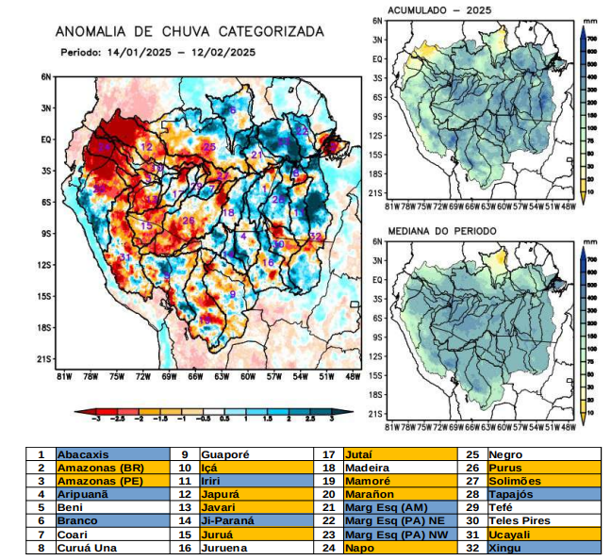
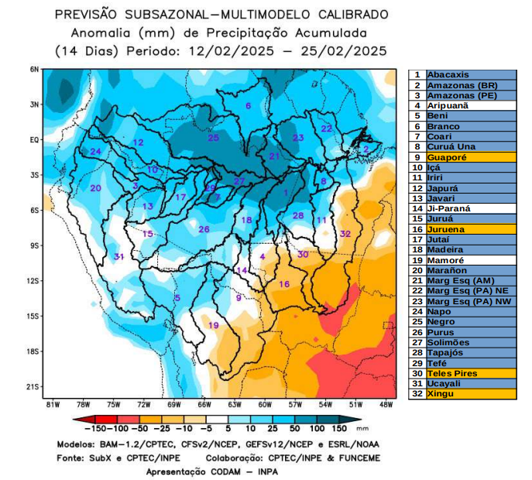
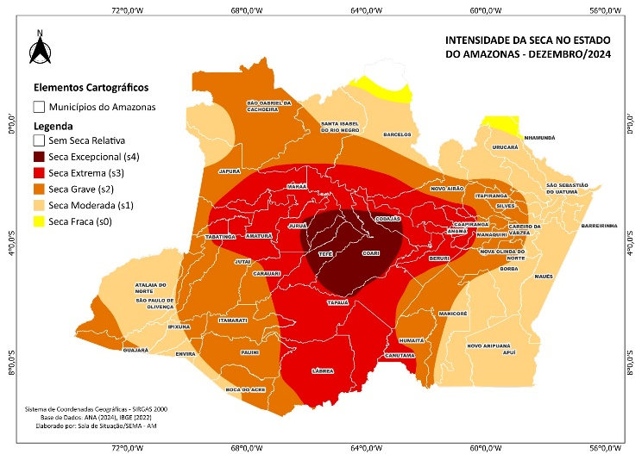
BOLETIM
HIDROMETEOROLÓGICO
Nº 034| 17/02/2025
Dados Climatológicos
Bacia Amazônica – Condições atuais
Mapas das condições observadas de precipitação e gráficos individuais por bacias foram elaborados com base nos dados MERGE/GPM, gerados pelo INPE/CPTEC, utilizando como referência climatológica o período de 2000 a 2024. Entre os dias 14 de janeiro a 12 de fevereiro de 2025, as chuvas permaneceram abaixo da climatologia em grande parte da área monitorada, com déficits de precipitação principalmente sobre o curso principal do rio Amazonas (representados por tons de vermelho escuro ao amarelo claro). Em contrapartida, anomalias positivas (indicadas por tons de azul claro ao escuro) foram registradas nas bacias dos rios Abacaxis, Aripuanã, Branco, Iriri, Ji-Paraná, margens esquerda e direita do rio Amazonas, Tapajós e Xingu.
Prognóstico de precipitação
Previsão Subsazonal
A Figura ao lado, apresenta o prognóstico para o intervalo de 14 dias entre 12 a 25 de janeiro de 2025. O período mostra déficit de precipitação (áreas em tons que variam do vermelho escuro ao amarelo claro), sobre as bacias dos rios Juruena, Teles Pires, Xingu e Teles Pires. A previsão de anomalias positivas (áreas em tons que variam do azul claro ao azul escuro) apresenta chuvas em quase toda a área monitorada com exceção do sudeste da região. Precipitações próximas a climatologia devem ocorrer nas demais regiões (áreas em branco).
Monitor de secas
Situação da seca no mês de dezembro
No Amazonas, devido à melhora nos indicadores, houve o recuo das secas excepcional (S4) e extrema (S3) no centro. Além disso, houve recuo da seca grave (S2) no sudoeste, noroeste, leste e sudeste. Os impactos permanecem de curto e longo prazo (CL) em todo o estado.

Slide 4
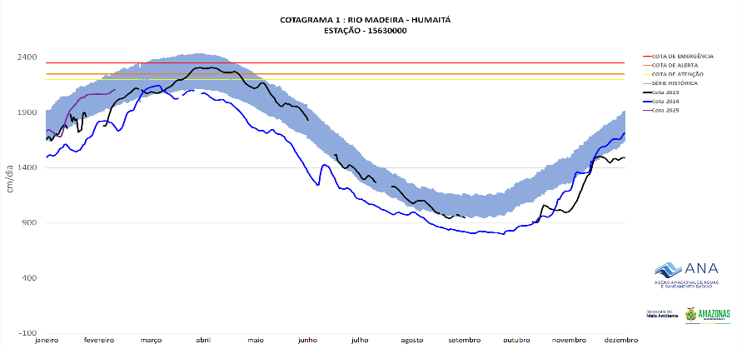
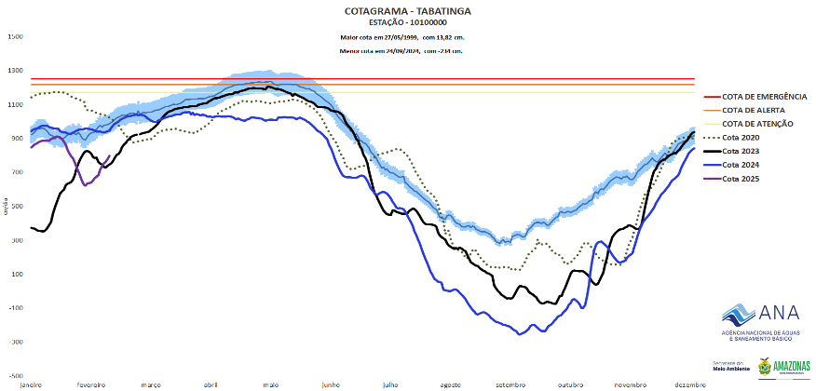
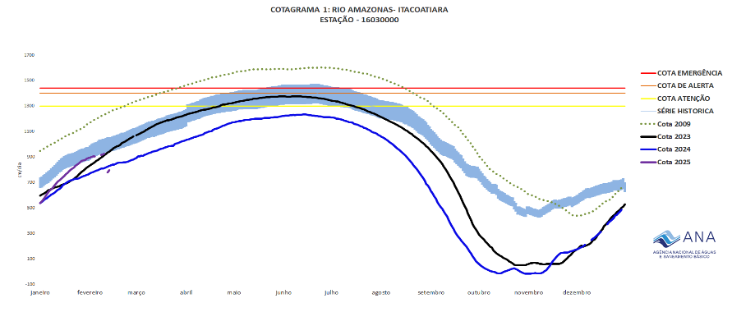
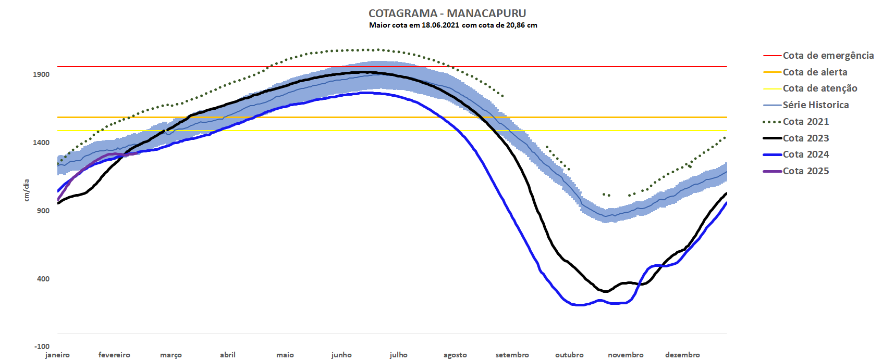
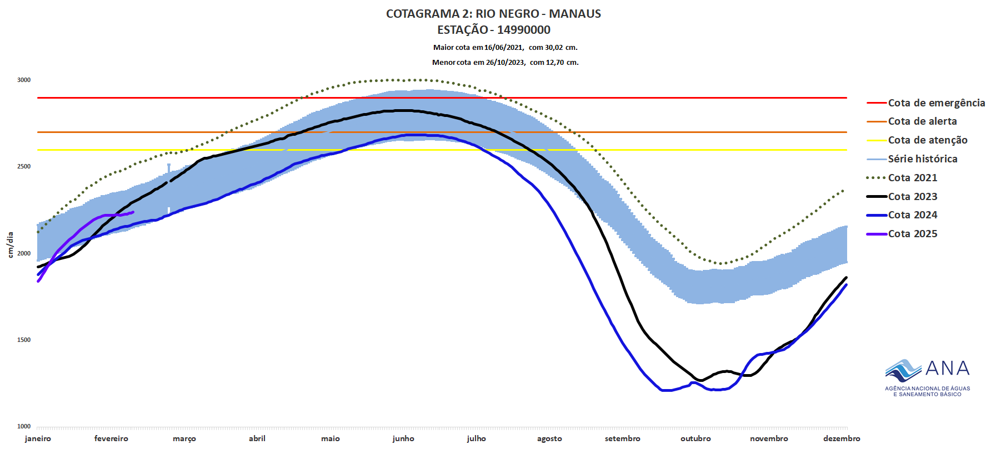
BOLETIM
HIDROMETEOROLÓGICO
Nº 034| 17/02/2025
Cotagramas
Rio Madeira - Humaitá
Rio Solimões - Tabatinga
Rio Amazonas - Itacoatiara
Rio Solimões - Manacapuru
Rio Negro - Manaus
Images
Text
Video

